Slide 1
A Style-Based Generator Architecture for Generative Adversarial Networks
Корягин Никита

Slide 2
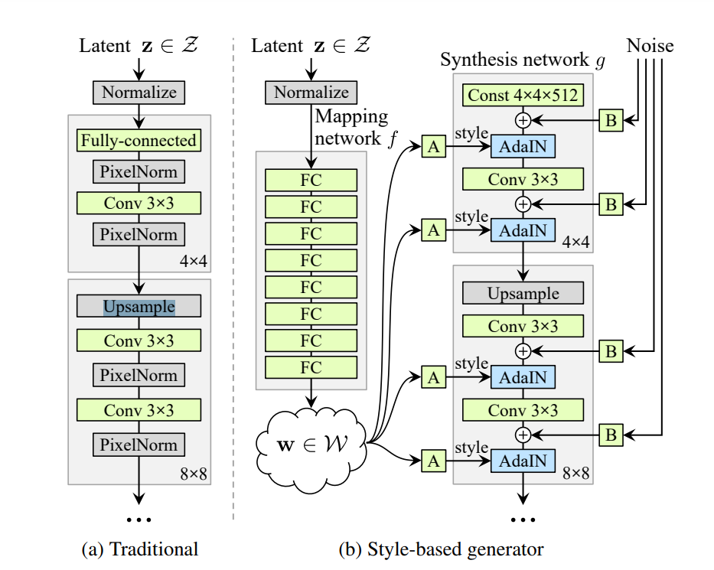
Motivation
Хотим поменять архитектуру генератора в GAN, чтобы контролировать процесс генерации
https://arxiv.org/pdf/1812.04948.pdf

Slide 3
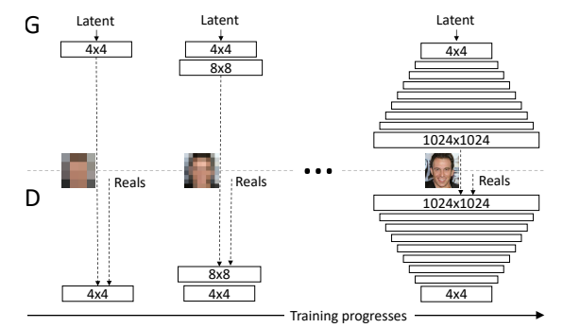
Architecture StyleGAN
ProGAN
Обучение начинается с генератором и дискриминатором маленького разрешения
В процессе обучения добавляются новые слои
Это позволяет добиться стабилизации изображений и ускоряет обучение
https://arxiv.org/pdf/1710.10196v3.pdf

Slide 4
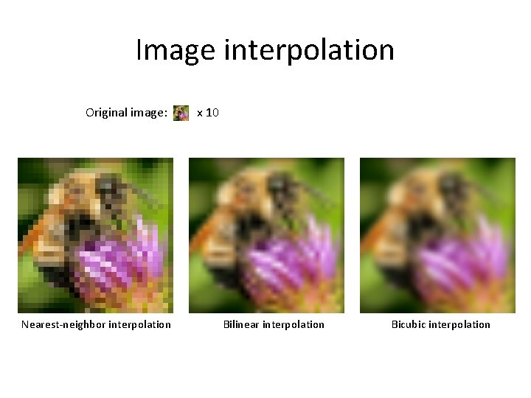
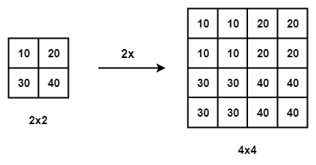
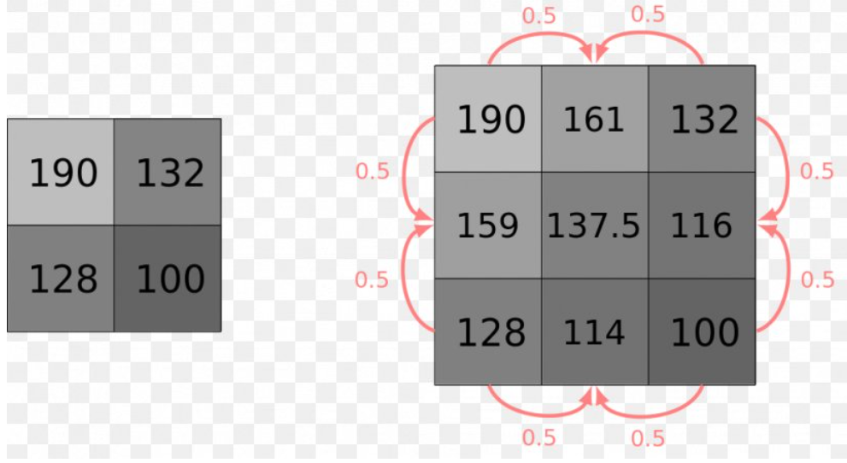
Architecture StyleGAN
Nearest Neighbor to Bilinear Sampling

Slide 5
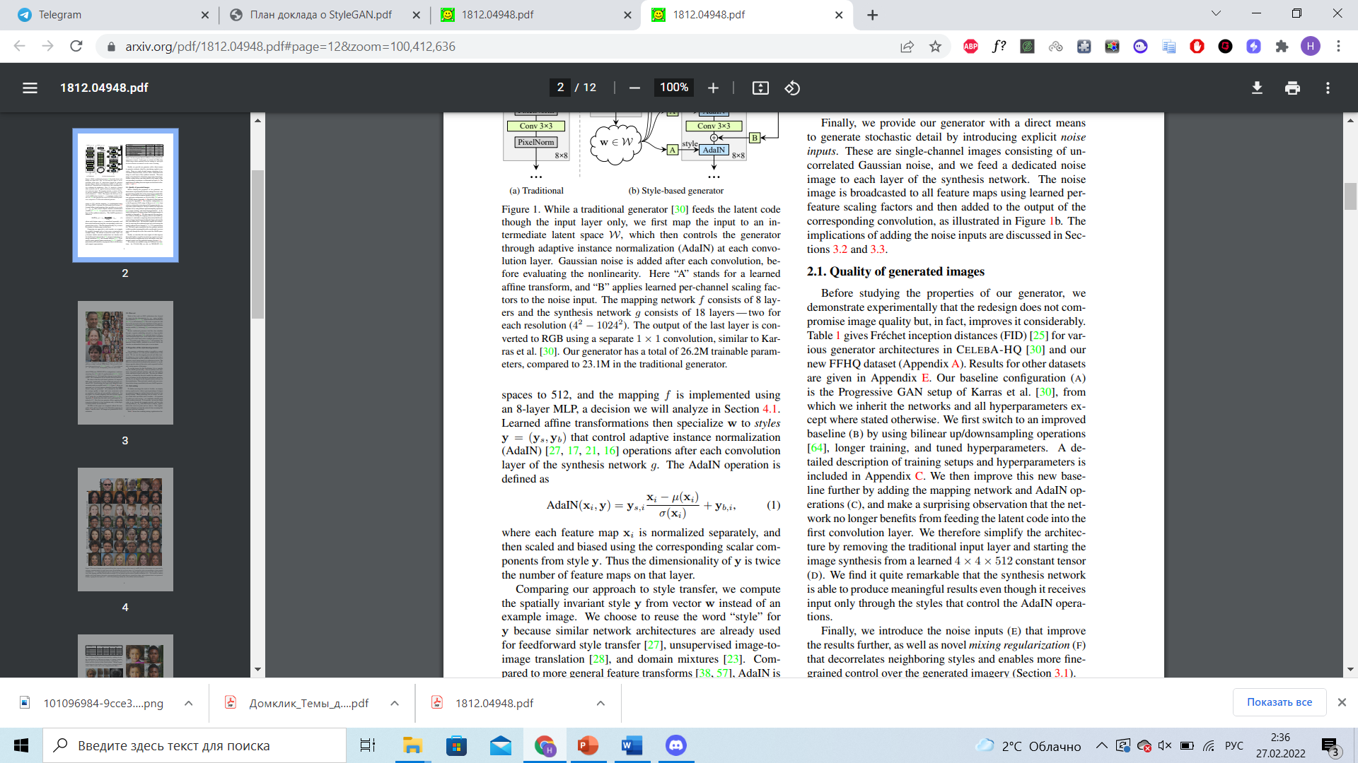

Architecture StyleGAN
Mapping network & AdaIN operation
https://arxiv.org/pdf/1812.04948.pdf

Slide 6
Architecture StyleGAN
Remove traditional input & Add random noise
https://arxiv.org/pdf/1812.04948.pdf

Slide 7
Architecture StyleGAN
Remove traditional input & Add random noise
https://arxiv.org/pdf/1812.04948.pdf

Slide 8
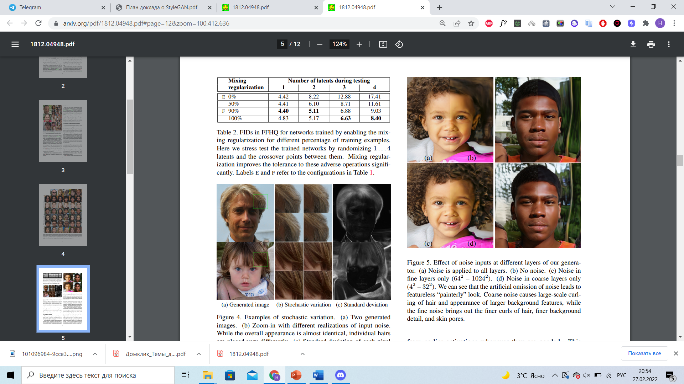
Architecture StyleGAN
Remove traditional input & Add random noise
https://arxiv.org/pdf/1812.04948.pdf

Slide 9
Architecture StyleGAN
StyleMixing
https://arxiv.org/pdf/1812.04948.pdf

Slide 10
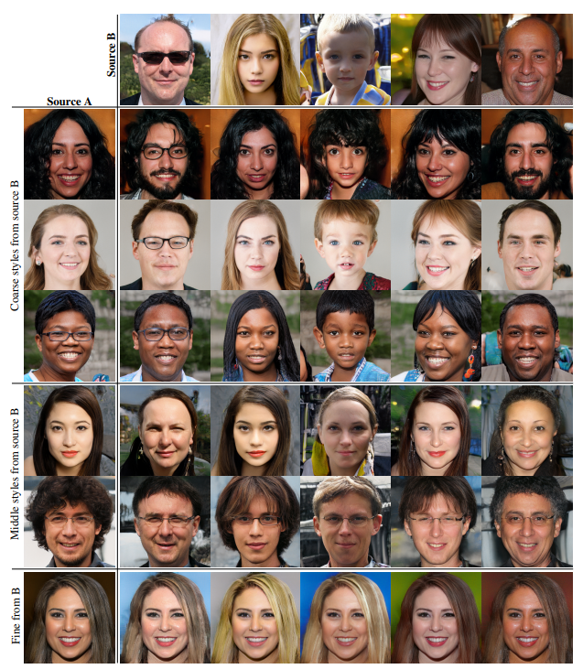
Architecture StyleGAN
StyleMixing
https://arxiv.org/pdf/1812.04948.pdf

Slide 11
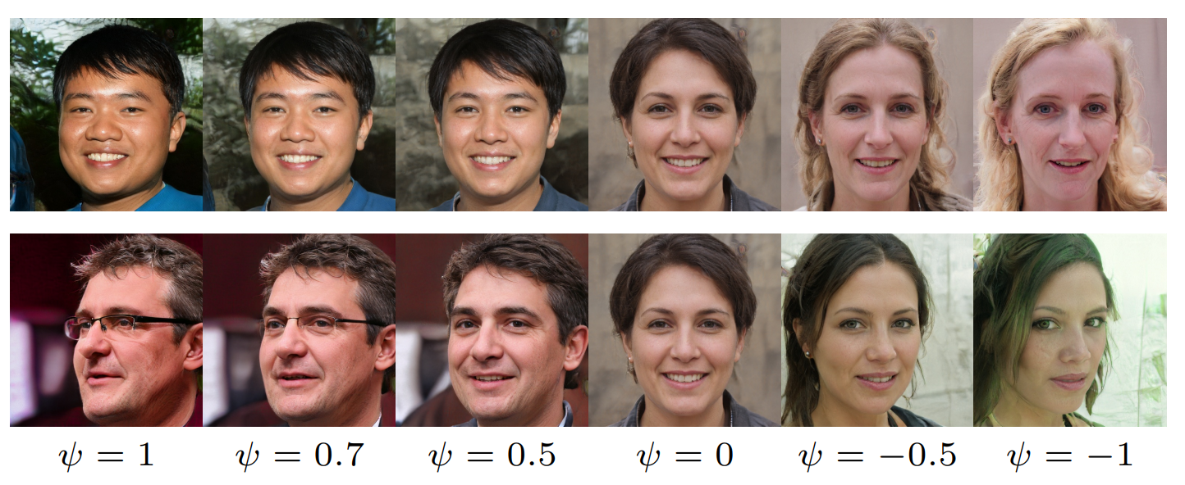
Properties of StyleGAN
Control the image synthesis
https://arxiv.org/pdf/1812.04948.pdf

Slide 12
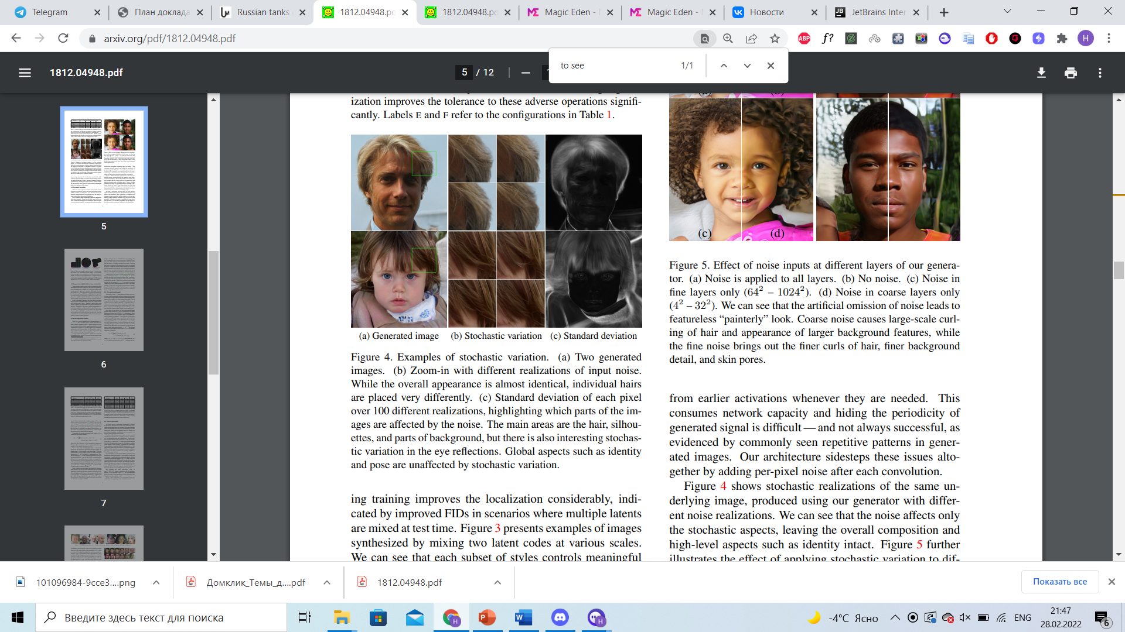

Properties of StyleGAN
Separation of global effects from stochasticity
https://arxiv.org/pdf/1812.04948.pdf

Slide 13
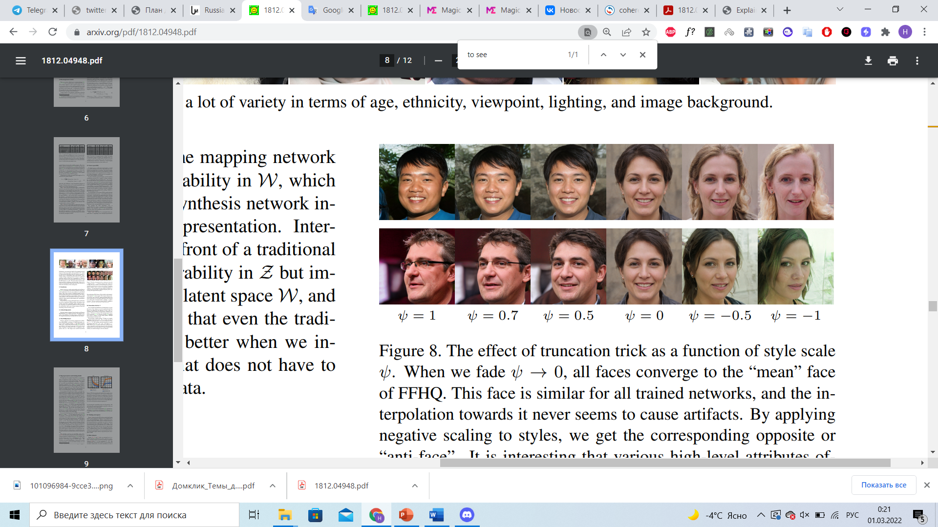
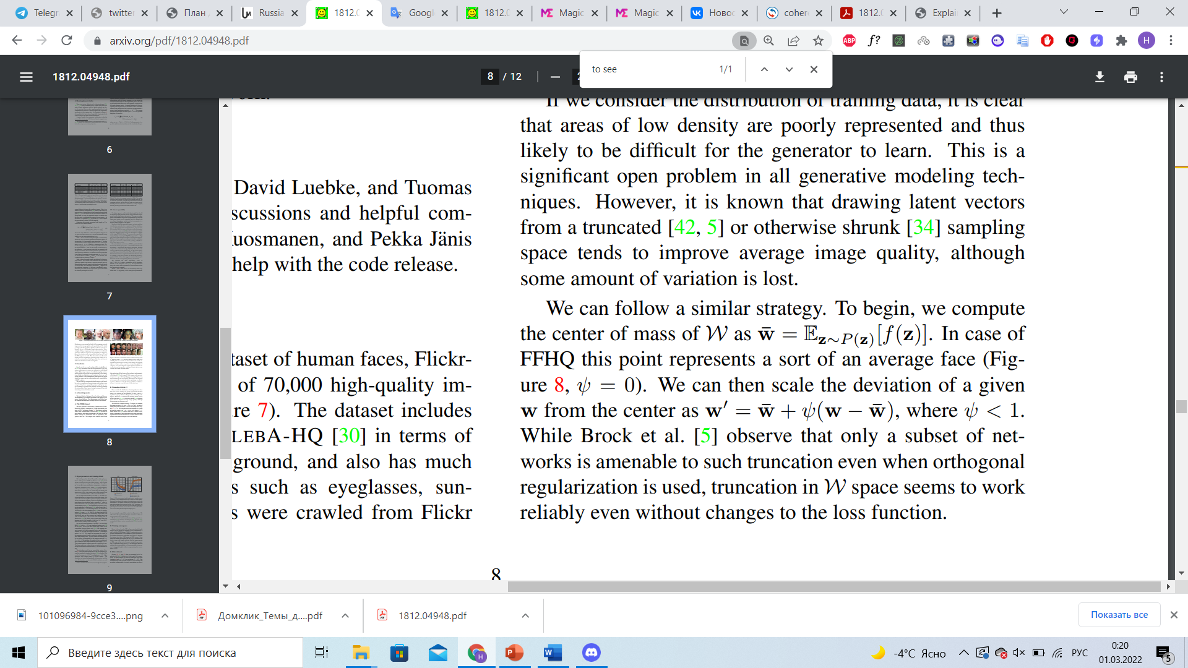
Truncation Trick

Slide 14
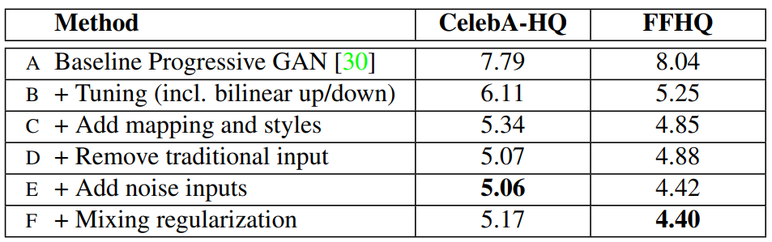
Results
https://arxiv.org/pdf/1812.04948.pdf

